Slide 1
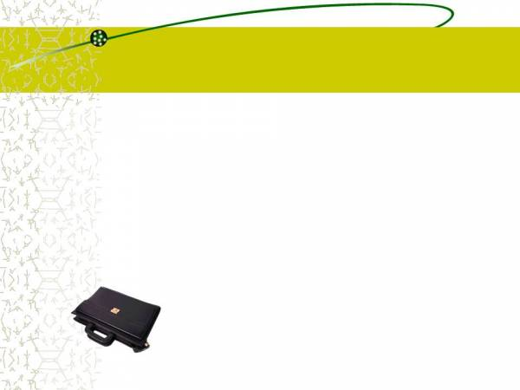
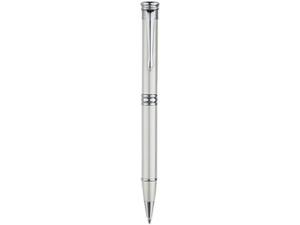
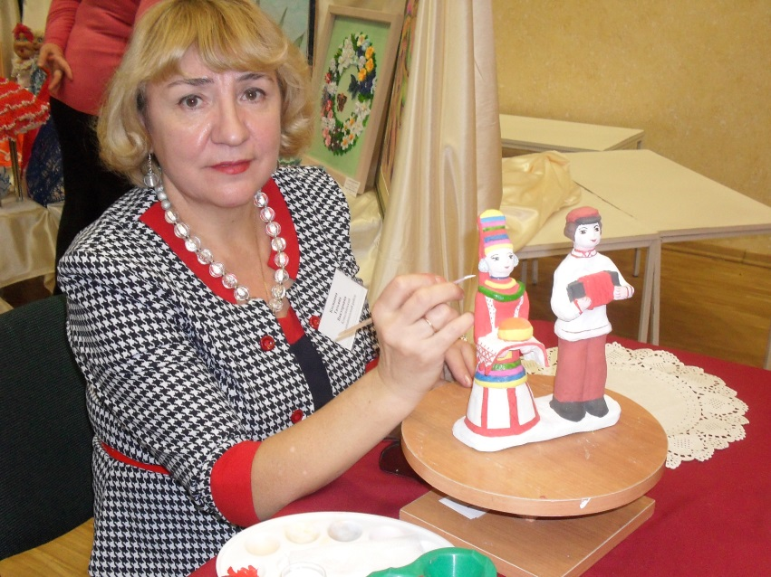
Министерство образования РМ
Портфолио Косициной Татьяны Викторовны, педагога дополнительного образования детей. МБУ ДО «Дом детского творчества», г. Ковылкино
Дата рождения: 03.03.1960г.
Профессиональное образование: учитель начальных классов, Зубово –Полянское педагогическое училище.
Стаж педагогической работы (по специальности): 39 г.
Общий трудовой стаж: 39 г.
Наличие квалификационной категории: высшая
Дата последней аттестации: № 448 от 22.05.2014г.
Звание: педагог дополнительного образование детей.

Slide 2
Обобщение педагогического опыта
сайт МБУ ДО «Дома детского творчества»:
http://ddtkov.schoolrm.ru/

Slide 3
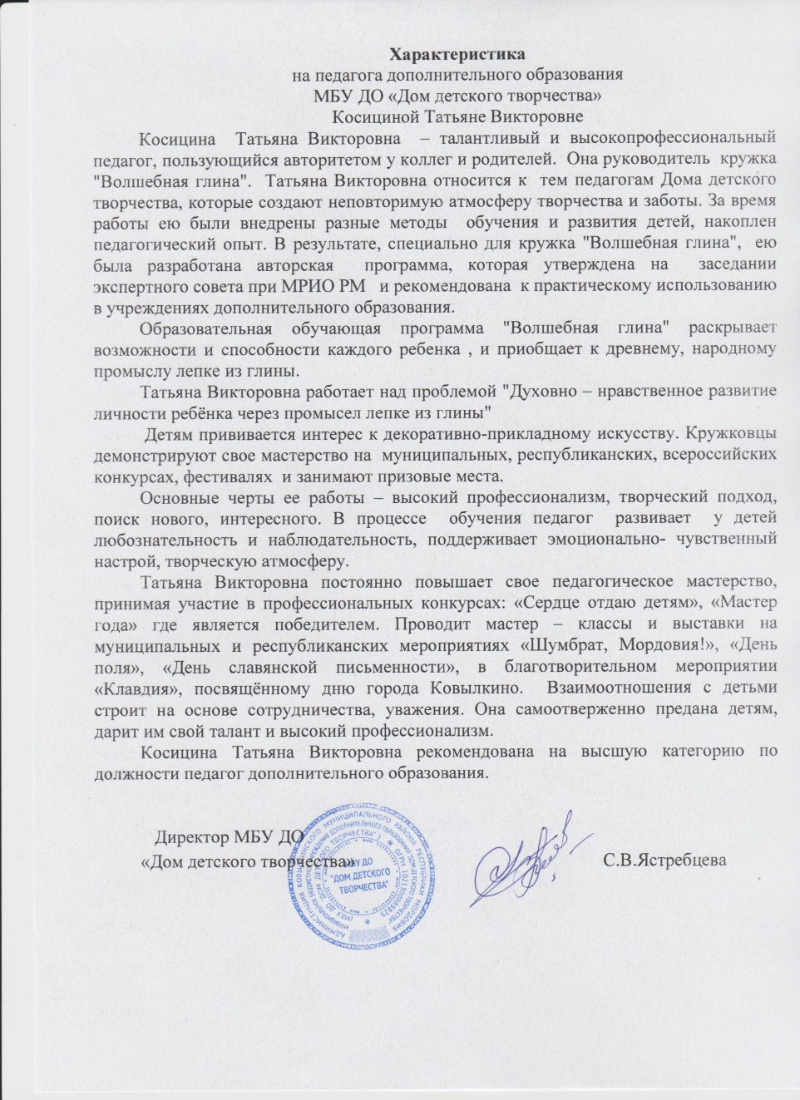
представление

Slide 4
1. Реализация образовательных программ

Slide 5
2. Применение информационно-коммуникационных технологий

Slide 6
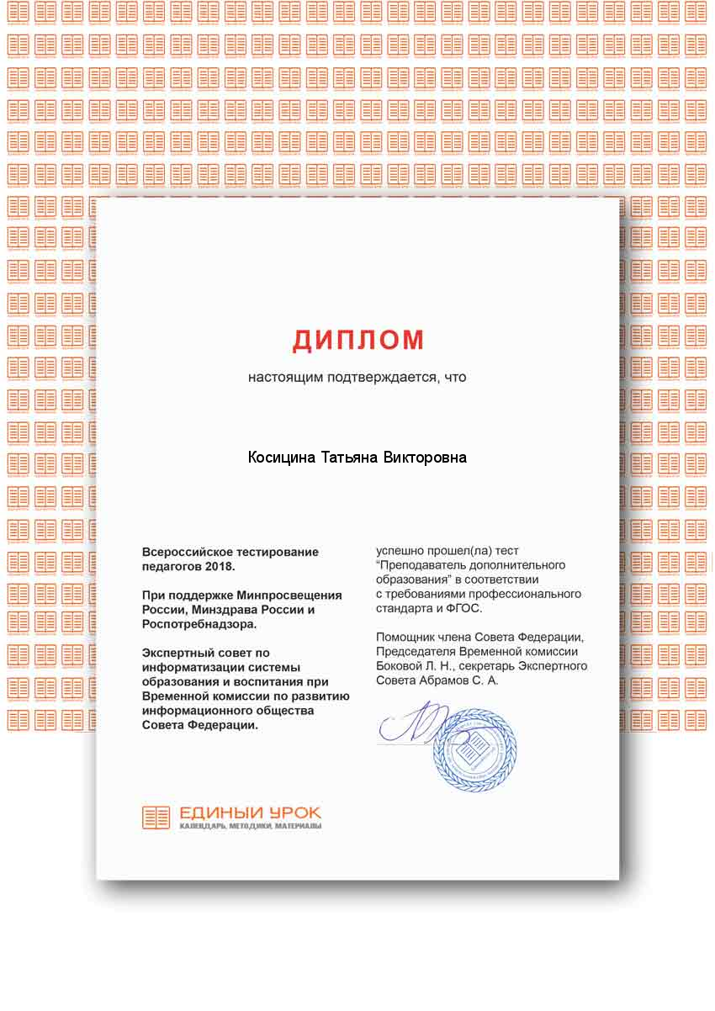

Slide 7
4.Участие детей в: конкурсах, выставках, турнирах, соревнованиях, акциях, фестивалях.
Участники участия Название конкурса, Год участия Результаты участия
Ревнивцева Ирина Муниципальный конкурс «Осеннее настроение" 2015г I место
Ревнивцева Ирина Муниципальный форум"Одарённые дети 2015« Победитель
Ревнивцева Ирина Муниципальный конкурс на знание государственной символики , 2015г. Победитель
Раков Никита Муниципальный конкурс на знание государственной символики ,2015г. Победитель
Хайрова Амина Муниципальный конкурс творческих работ, посвящённых Дню матери. 2015г. I место
Косенко Кристина Республиканский конкурс «Защитим лес" ,2015г. I место
Косенко Кристина Республиканский конкурс «Экология. Дети. Творчество» 2015г III место
Ревнивцева Ирина XII Республиканский конкурс творчества по пожарной безопасности 2015г. II место
Ревнивцева Ирина XII Всероссийский конкурс творчества «Неопалимая купина»2015г. III место
Косенко Кристина Муниципальный форум «Одарённые дети»2016г. Призёр
Косенко Кристина Муниципальный конкурс моделей одежды «Флора - дизайн» 2016г. III место
Хрипунова Ирина Муниципальный конкурс творческих работ «Осеннее настроение» 2016г. Призёр
Сидельникова Катя Муниципальный конкурс «Моя семья» 2016 г. Призёр
Бикеева Ангелина Муниципальный конкурс творческих работ «Осеннее настроение» 2017г. Призёр
Осипова Ксения Муниципальный конкурс моделей одежды «Флора - дизайн» 2017г II место
Ревнивцева Ирина Муниципальный конкурс «Со звёздами таинственная связь»2017г. I место
Косенко Кристина Муниципальный форум «Одарённые дети -2017» Победитель
Ревнивцева Ирина Республиканский конкурс «Моя необъятная Родина»2017г. II место
Косенко Кристина Республиканский этап Всероссийского конкурса «Фантастика»2017г. I место
Шушканова София Республиканский конкурс «Неопалимая купина» 2017г. Лауреат
Сидельникова Екатерина Республиканский конкурс «Неопалимая купина» 2017г. Лауреат
Шушканова София IV Республиканский конкурс «Наследие». Призёр
Ревнивцева Ирина Муниципальный конкурс «Наш космос» 2018г. Победитель

Slide 8
4.Участие детей в: конкурсах, выставках, турнирах, соревнованиях, акциях, фестивалях.
Участники участия Название конкурса, Год участия Результаты участия
Осипова Ксения Муниципальный конкурс моделей одежды «Флора - дизайн»2018г. III место
.Пузанова Ангелина Муниципальный конкурс «Карновал осенних красок»2018г. I место
Пузанова Ангелина Муниципальный конкурс посвященный Дню матери, 2018г. Победитель
Ревнивцева Ирина Муниципальный конкурс на знание символики РФ и РМ.2018г. Победитель
Косенко Кристина Муниципальный форум «Одарённые дети»2018г. Победитель
Косенко Кристина Республиканский конкурс «Экология. Дети. Творчество»2018г. III место
Косенко Кристина XVIII Республиканский конкурс «Калейдоскоп профессий»2018г. Победитель
Ревнивцева Ирина V Международный Гагаринский фестиваль. 2018г. III место

Slide 9
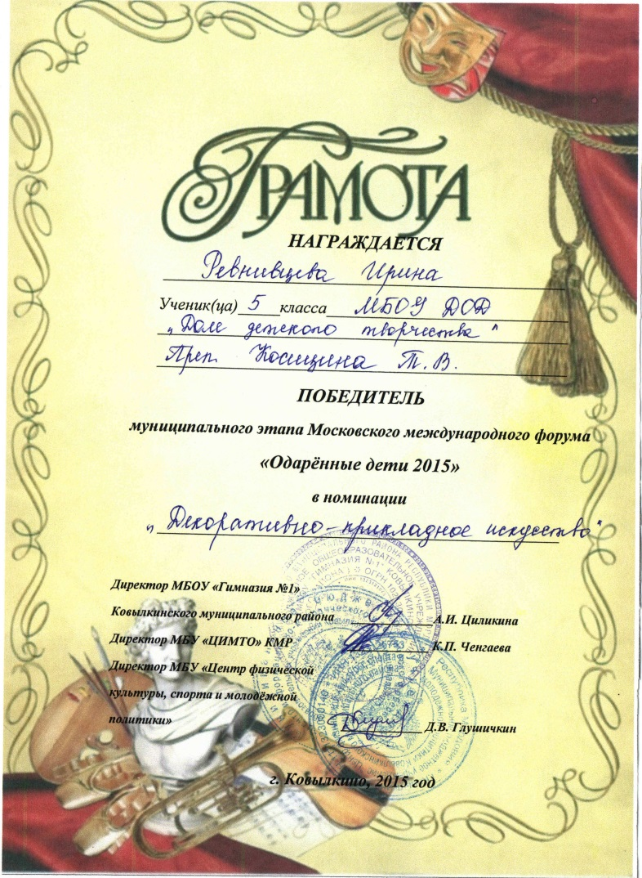

Slide 10
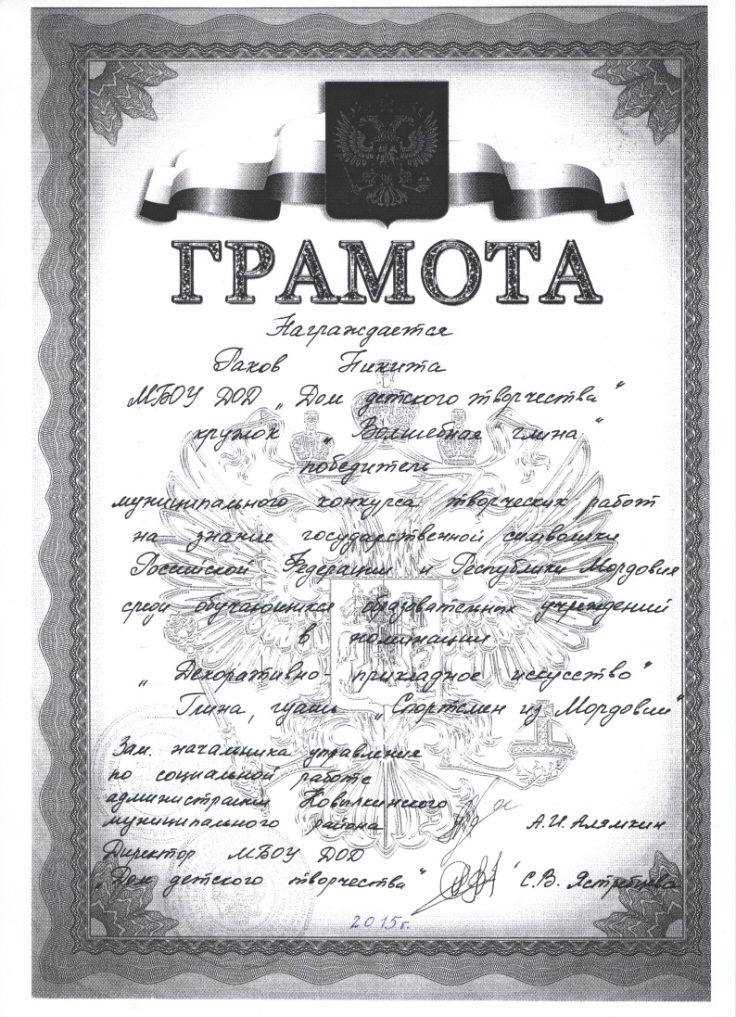

Slide 11
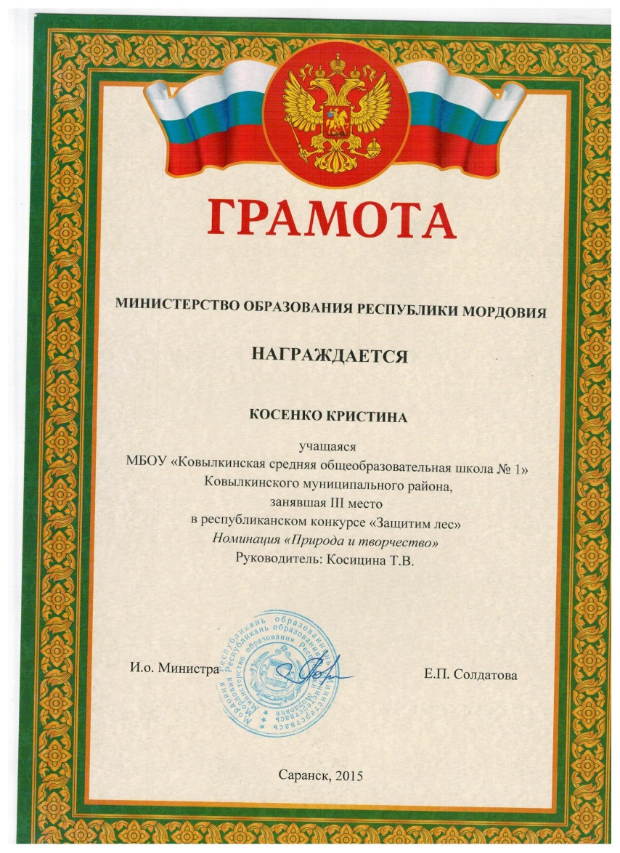

Slide 12
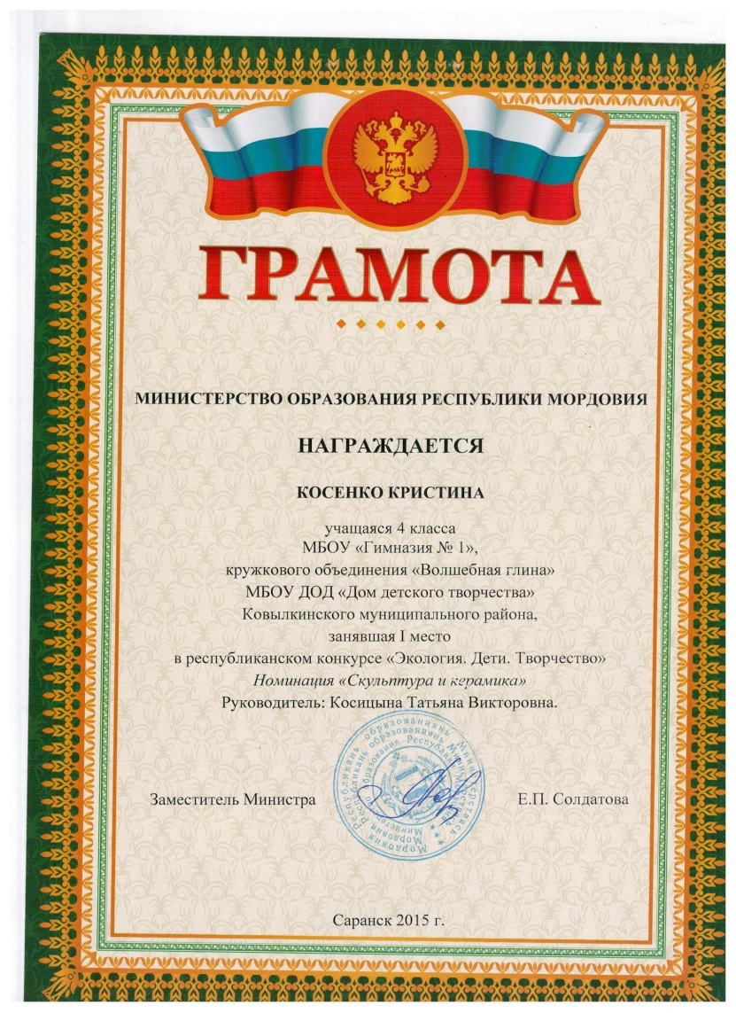
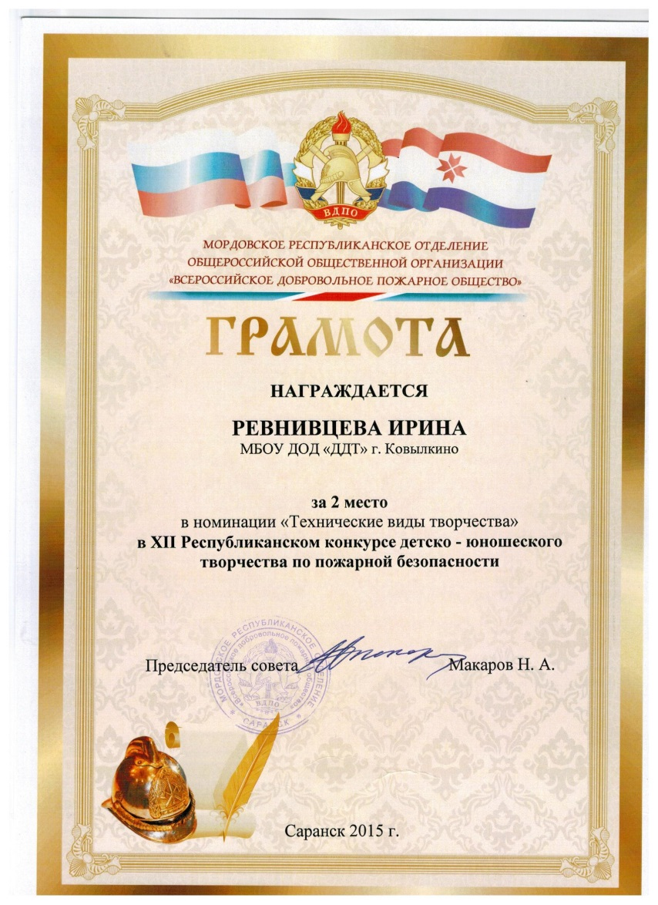

Slide 13
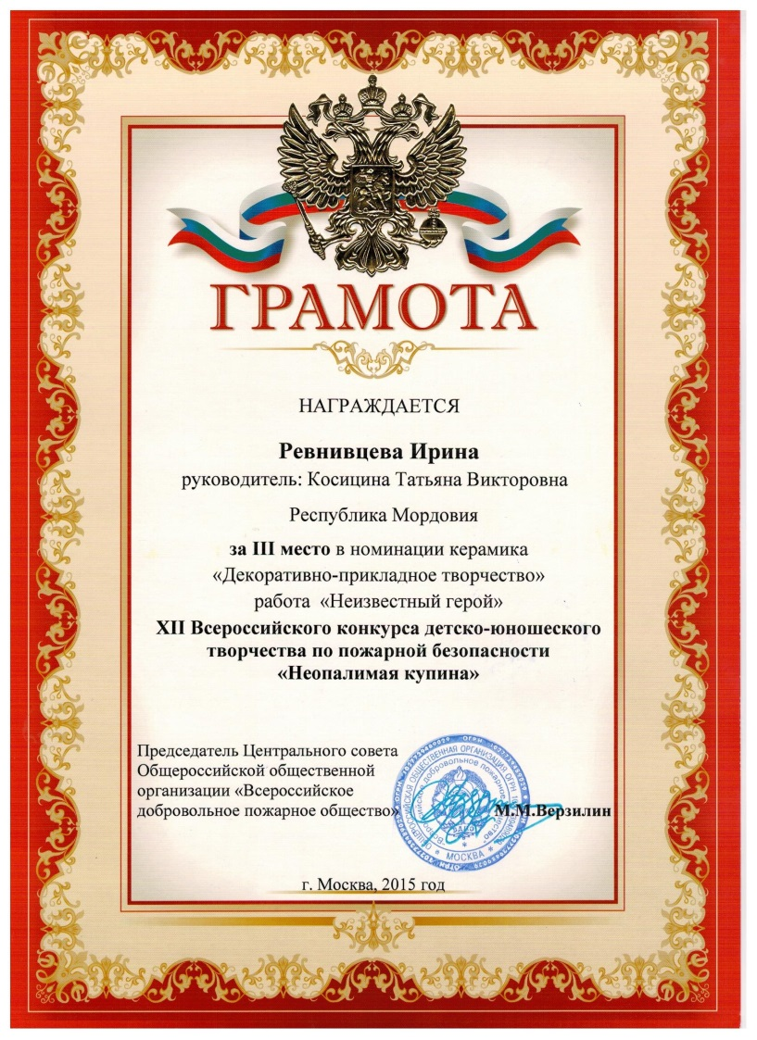
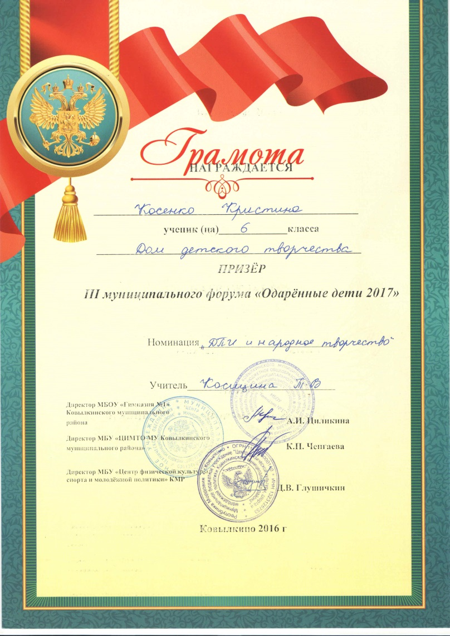

Slide 14
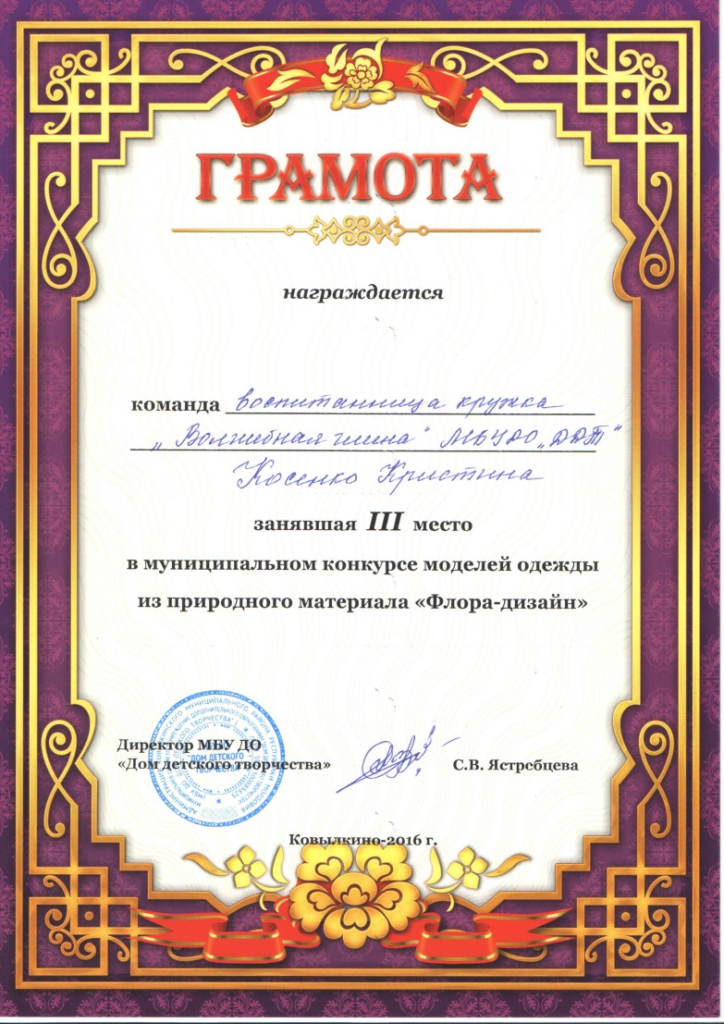
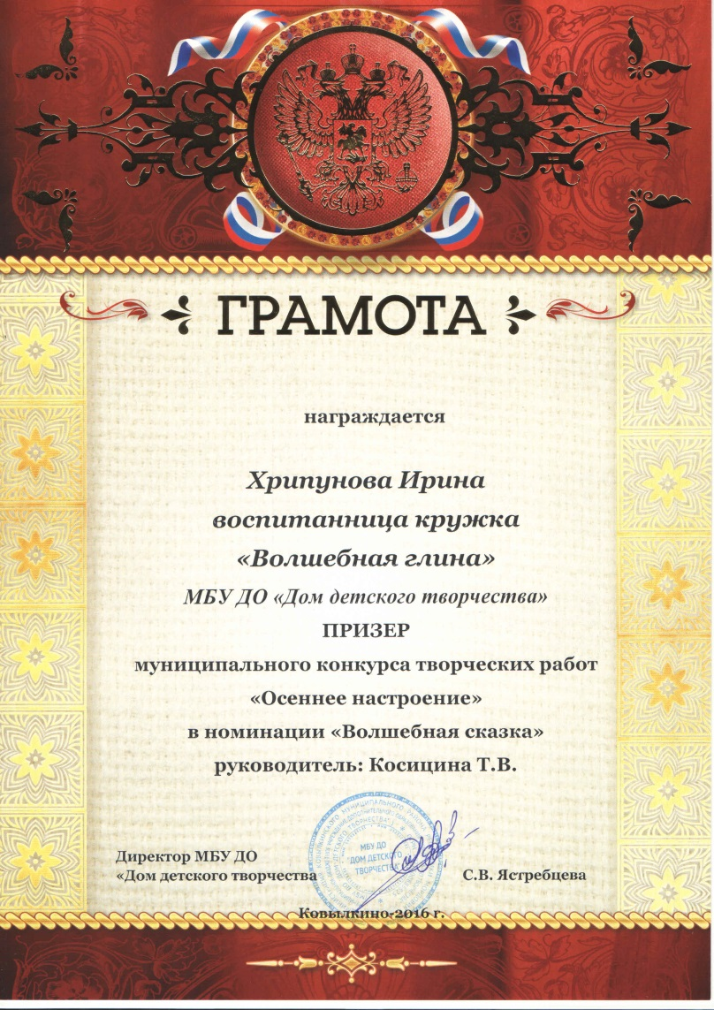

Slide 15
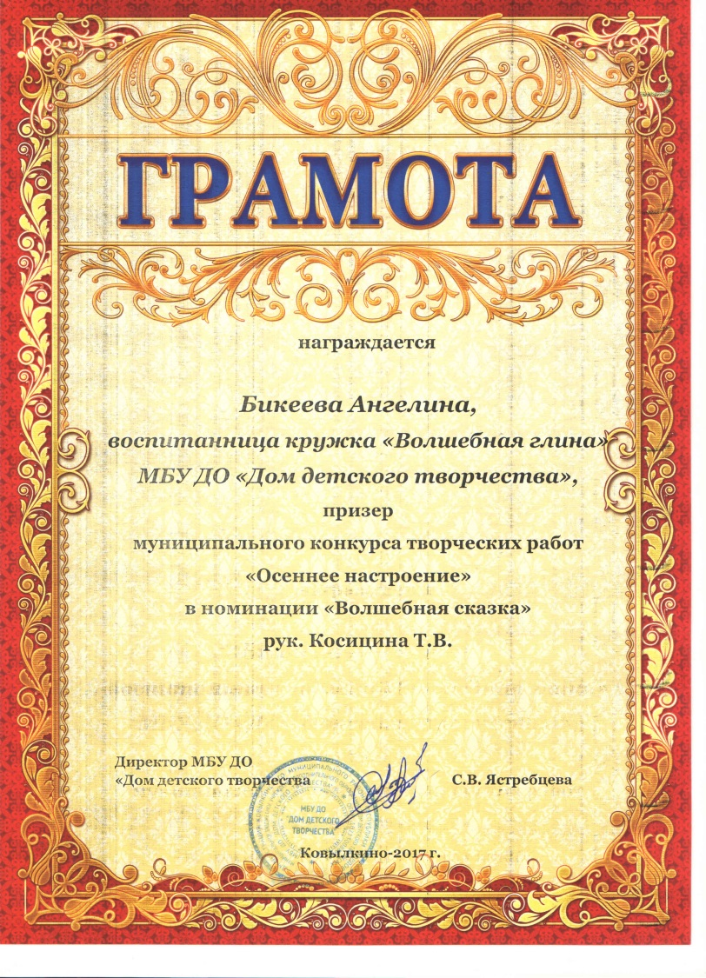

Slide 16
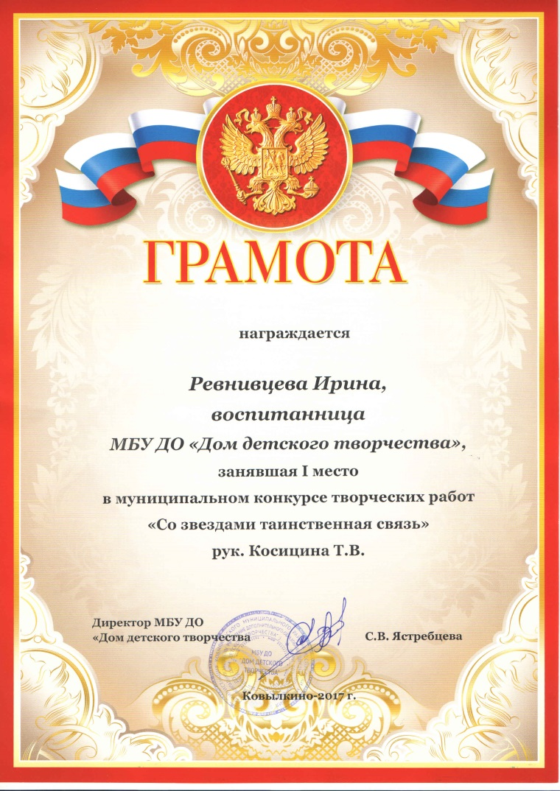

Slide 17
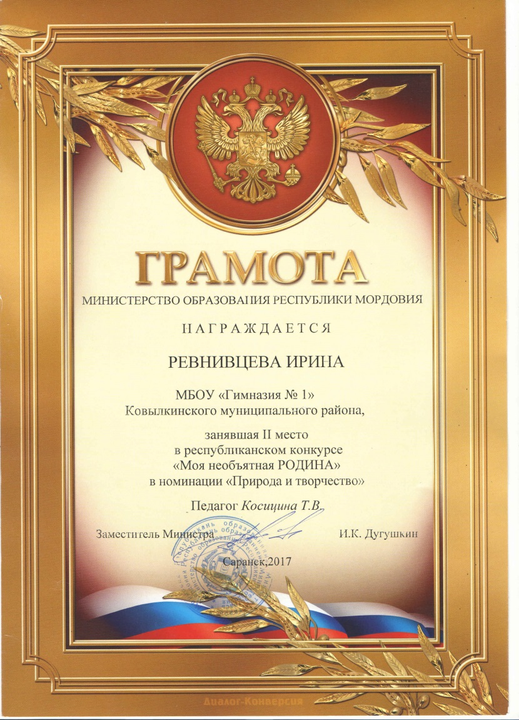

Slide 18
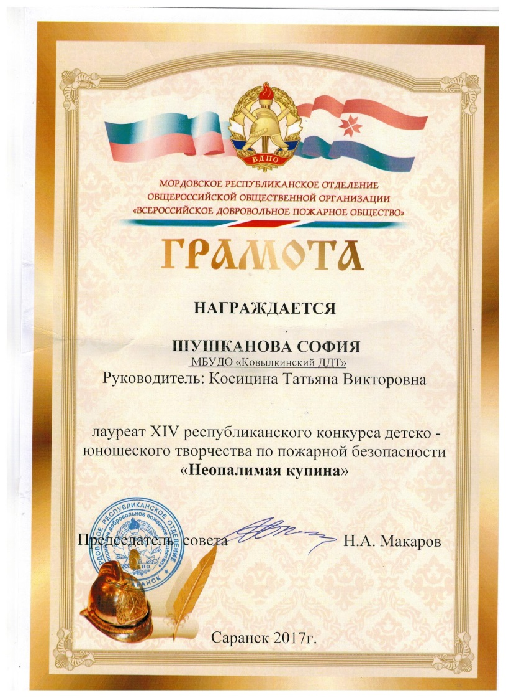

Slide 19
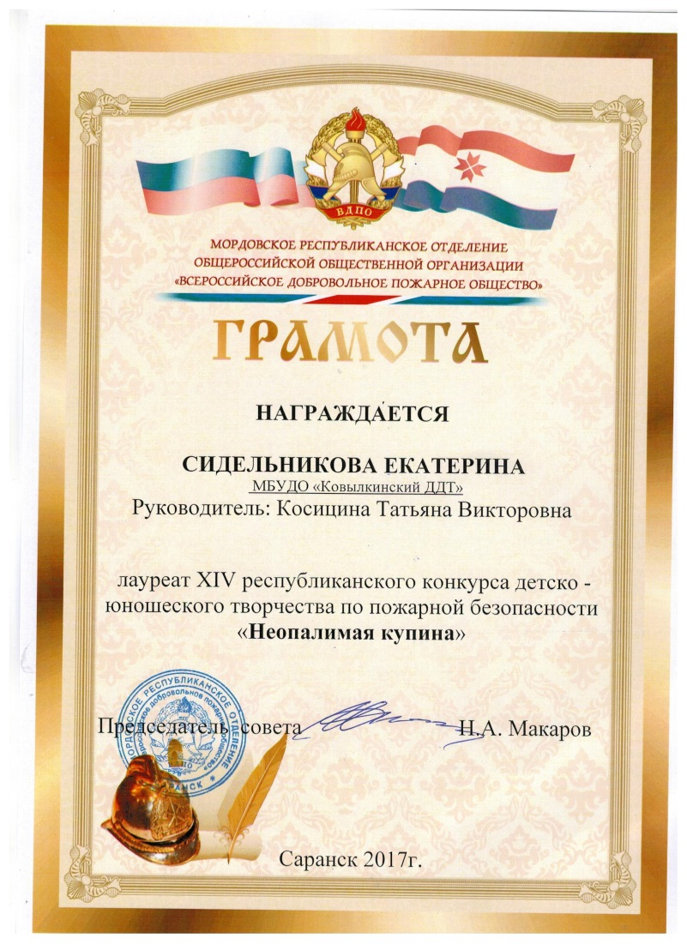
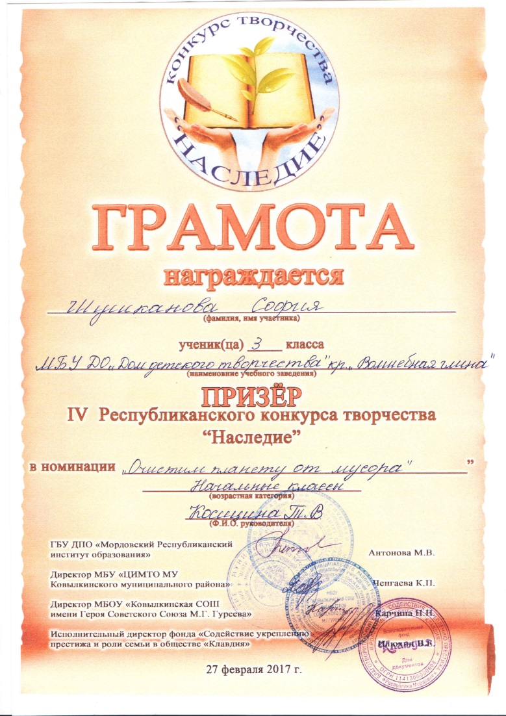

Slide 20
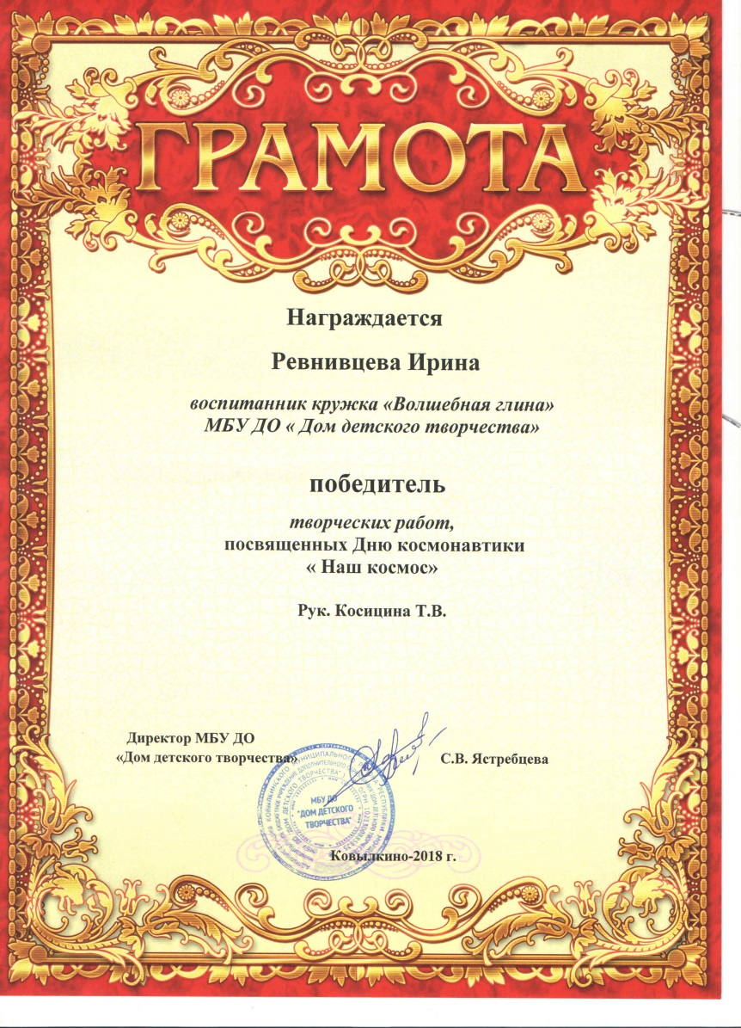
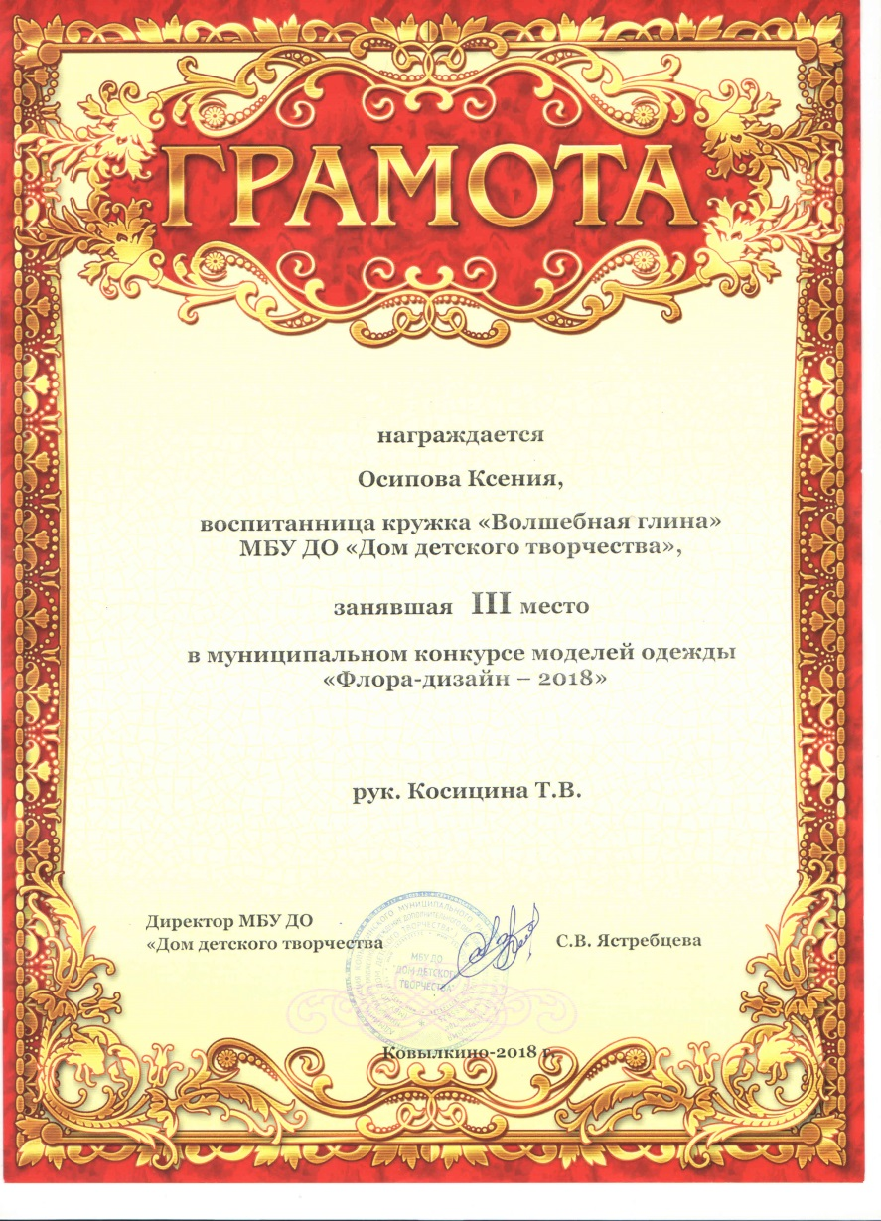

Slide 21
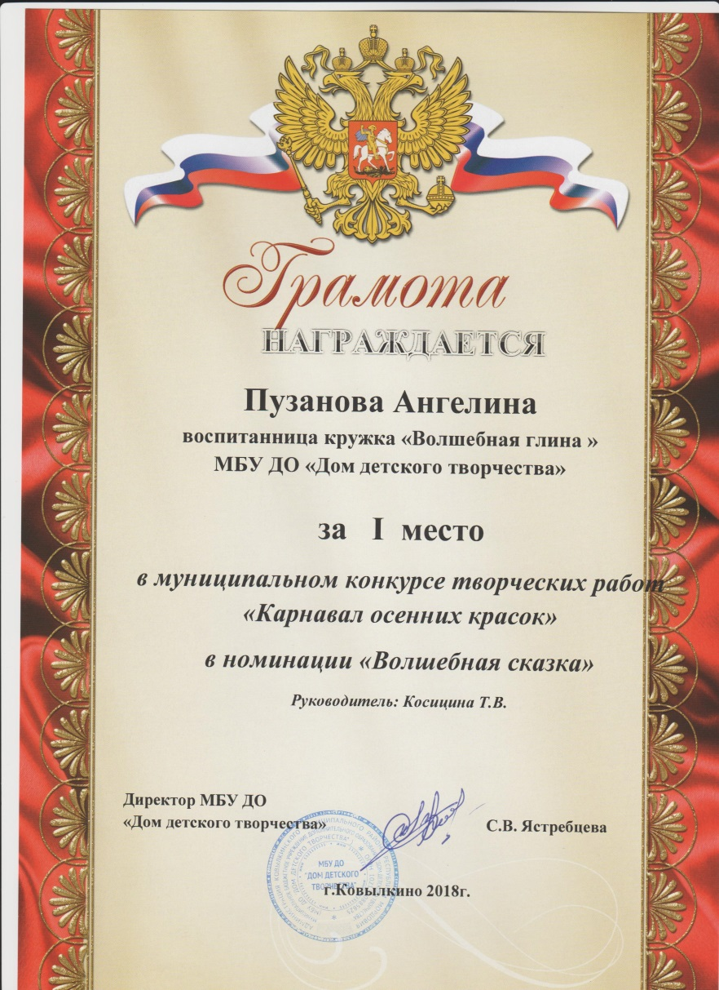
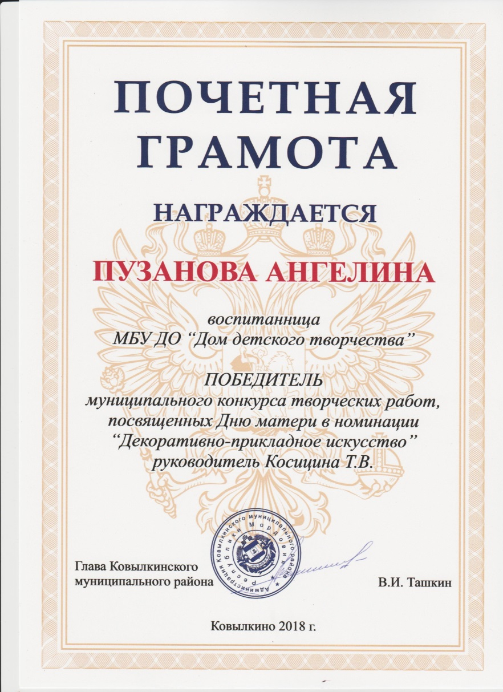

Slide 22
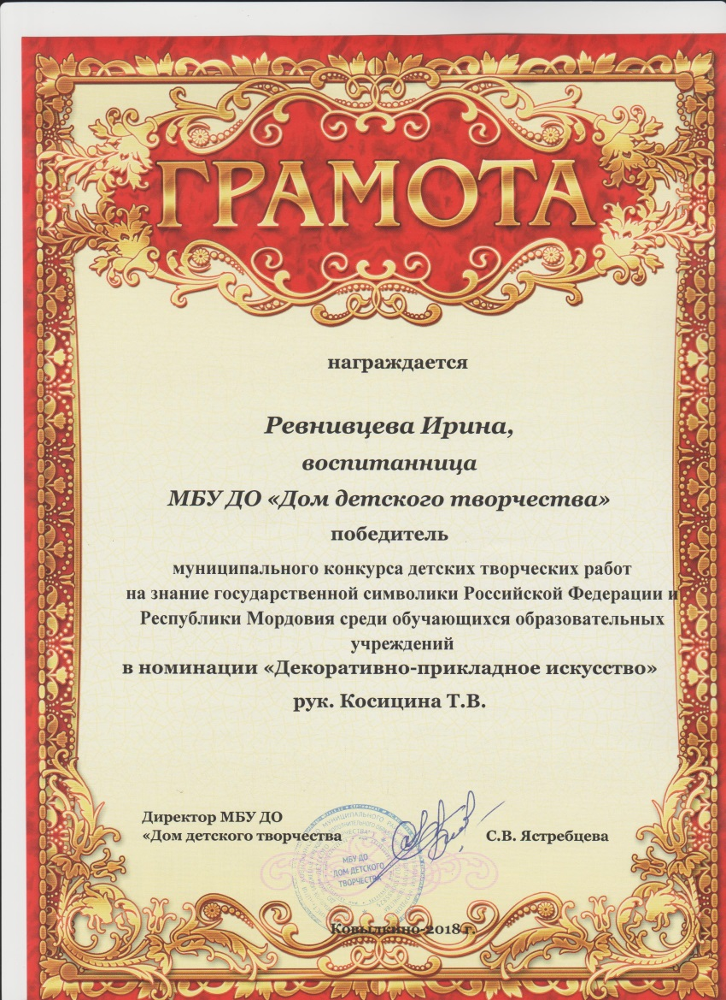
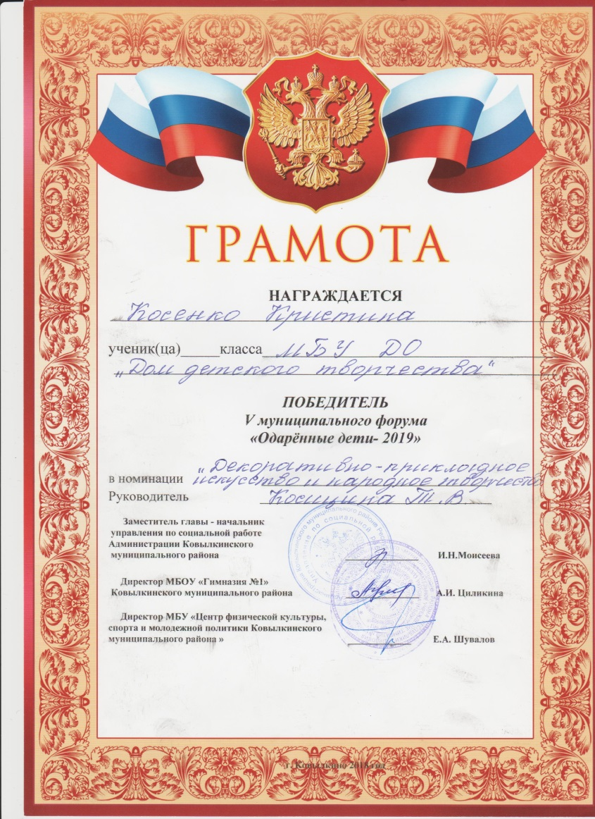

Slide 23
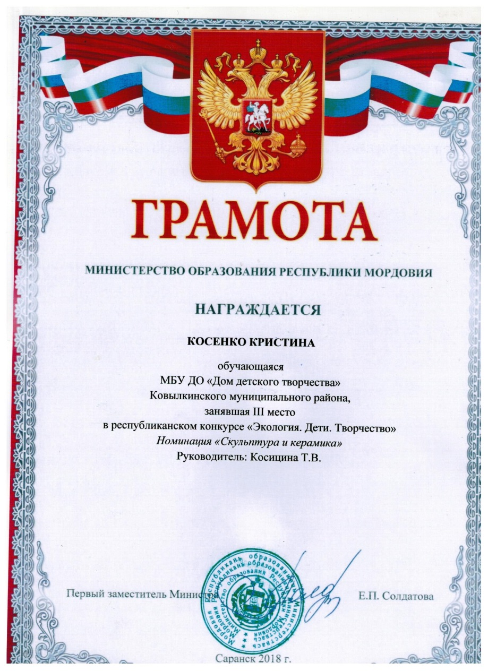

Slide 24
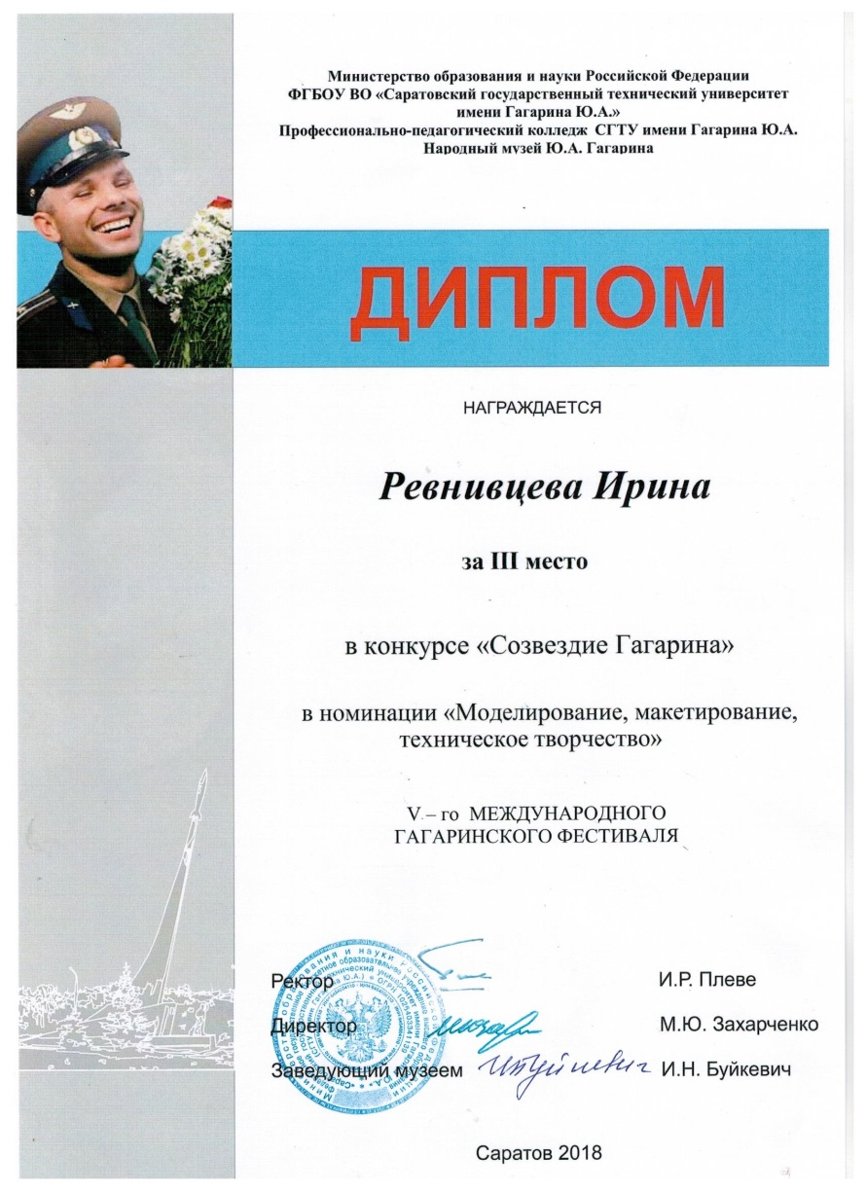

Slide 25
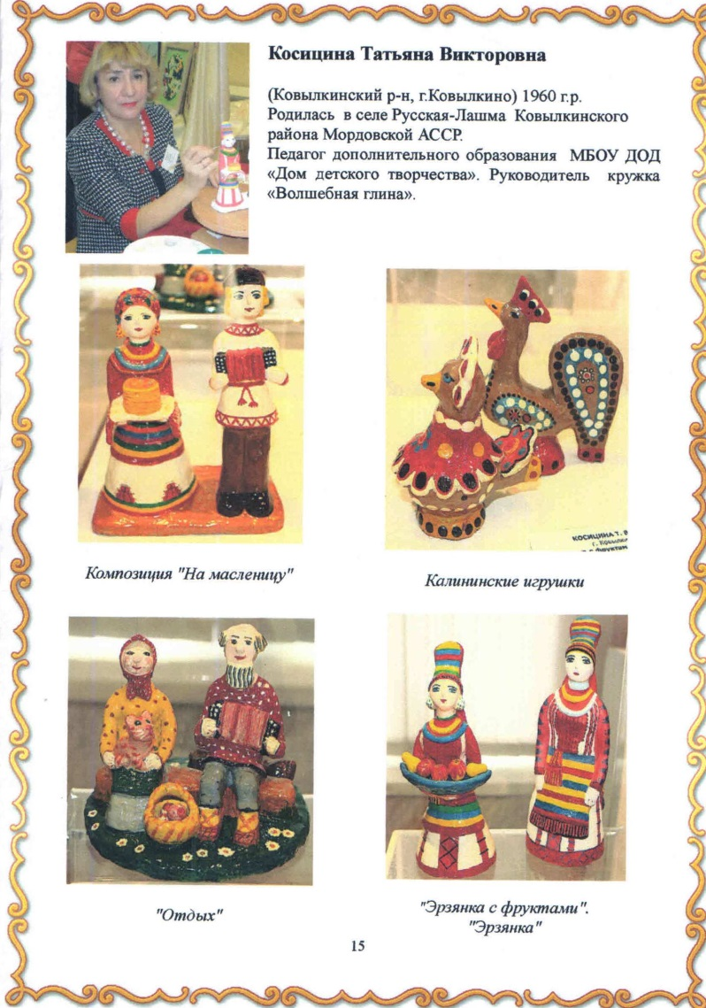
5. Наличие публикаций, включая интернет-публикации

Slide 26
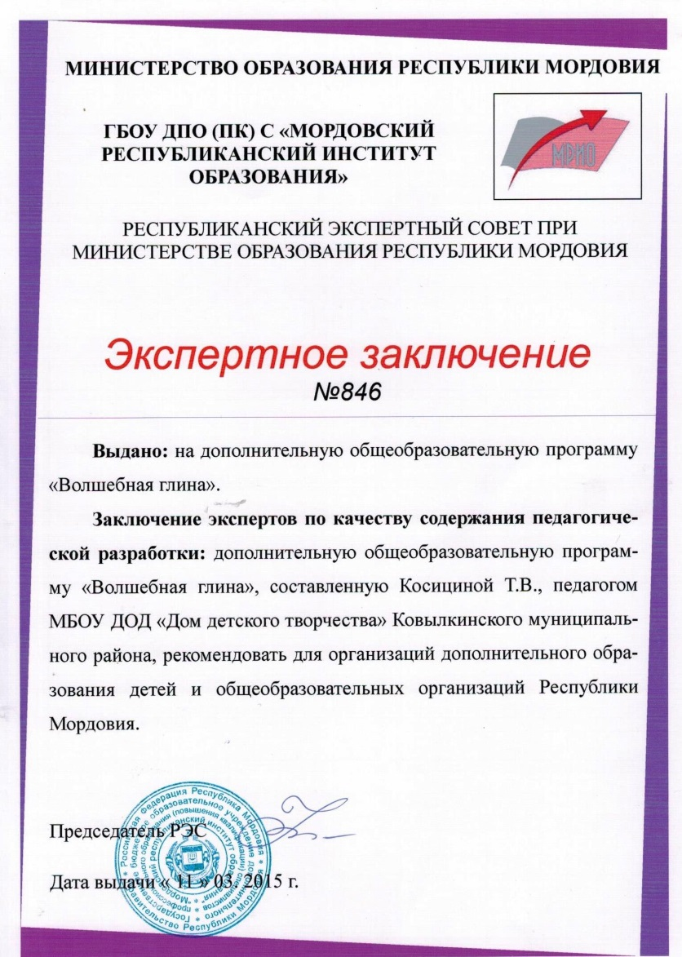
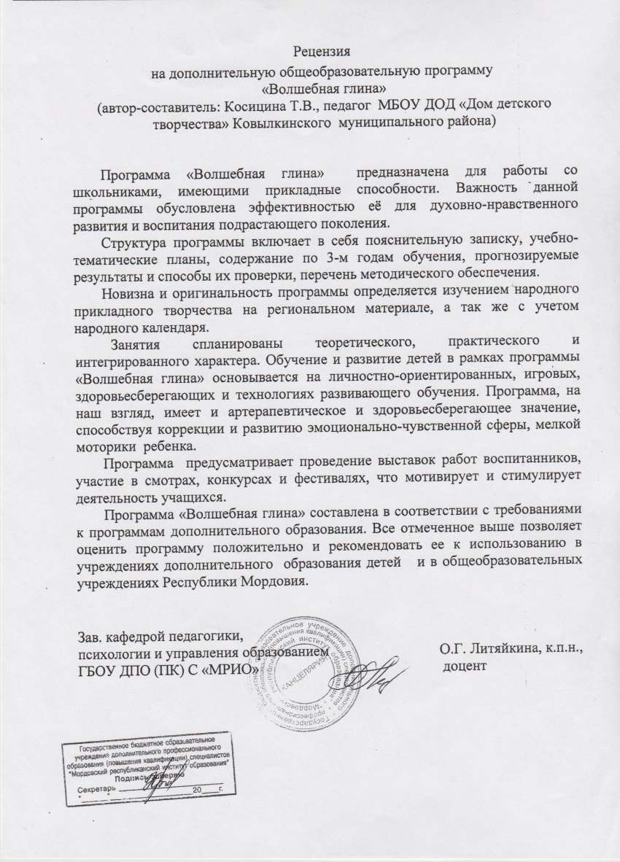
6. Наличие авторских программ , методических пособий

Slide 27
7. Выступления на научно-практических конференциях, педагогических чтениях, семинарах, секциях, методических объединениях
Образовательная организация:
2016-2018г.г.
Педагогический совет МБУ ДО «Дом детского творчества», тема: «Воспитание творчеством»2016г.
- «Обобщение педагогического опыта работы в кружке «Волшебная глина»2018г.

Slide 28
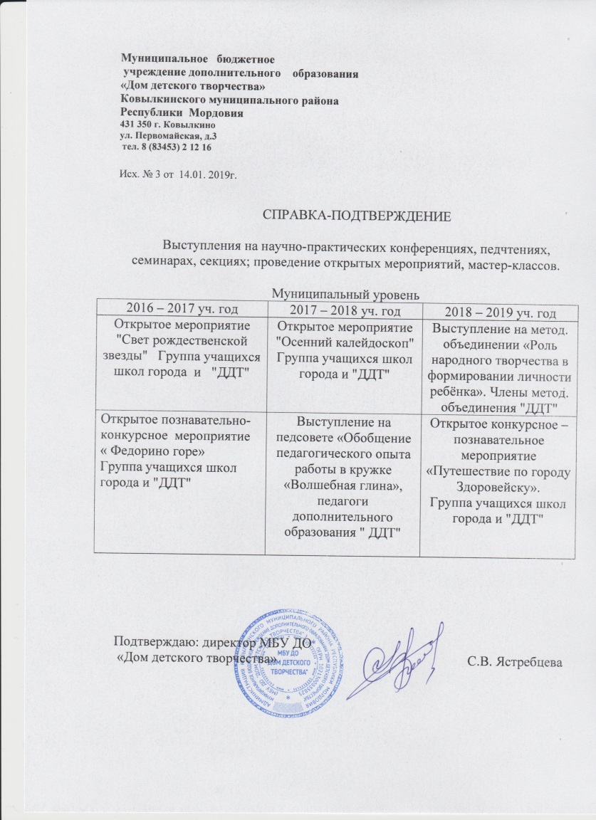

Slide 30
Муниципальный уровень:
2016-2018г.г.
Открытый мастер-класс по лепке из глины: «Зимняя сказка», «Белка песенки поёт…», «Подставка пасхальное яйцо», «Лепка свистульки сувенира», в рамках проведения муниципальных школьных каникул.
03. 01. 2017г.
Открытое развлекательное мероприятие «Свет рождественской звезды», для детей города и района

Slide 31
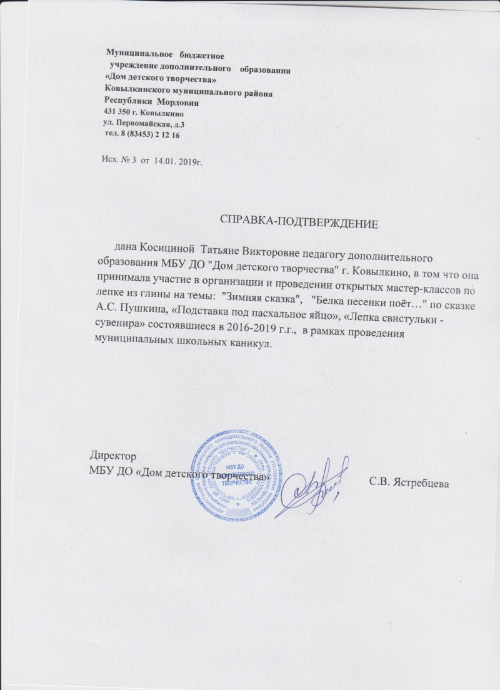

Slide 32
Муниципальный уровень:
. Организация выставки в краеведческом музее «Мир глины»
. сотрудничество с МБУ «Центр культуры Ковылкинского муниципального района » и принимает участие в организации и проведении культурно - массовых мероприятиях, выставок и мастер – классов городского, муниципального уровня. Республиканский уровень:
. Республиканский фестиваль народного творчества «Шумбрат, Мордовия!»
. Республиканское мероприятие «Республиканский день поля»
. Республиканский «День славянской письменности»

Slide 33
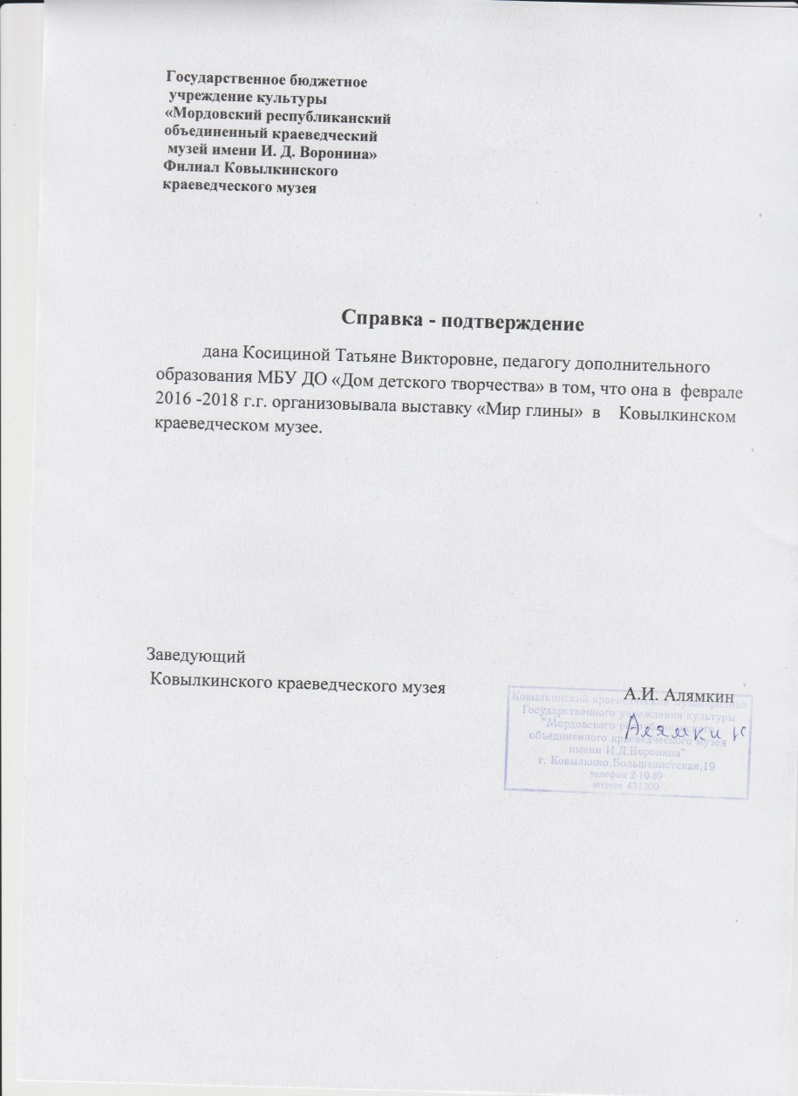

Slide 35
8. Общественно-педагогическая активность педагога: участие в экспертных комиссиях, в жюри конкурсов, депутатская деятельность и т.д.
. 2015-2018 г.г. работа в составе жюри муниципальных конкурсов: «Есенинские чтения», «Одаренные дети», «Живая история».
. 2015-2018 г.г. работа в составе жюри республиканских конкурсов: «Наследие», «Мир творчества в информации, технике и цифрах».
. С 2012 г. является руководителем декоративно-прикладного методического объединения.

Slide 36
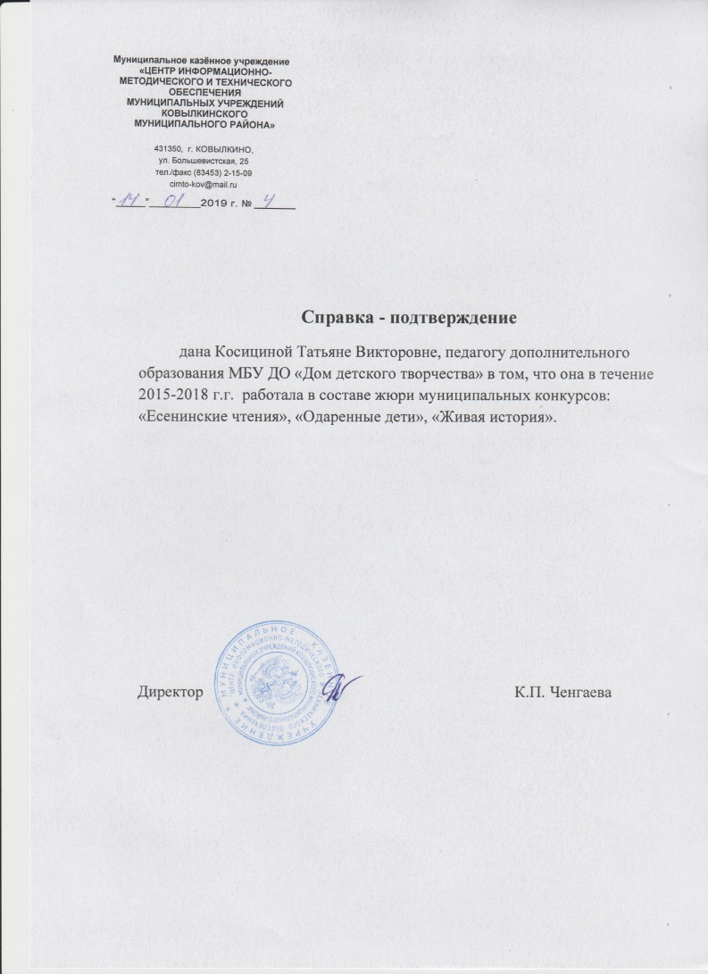
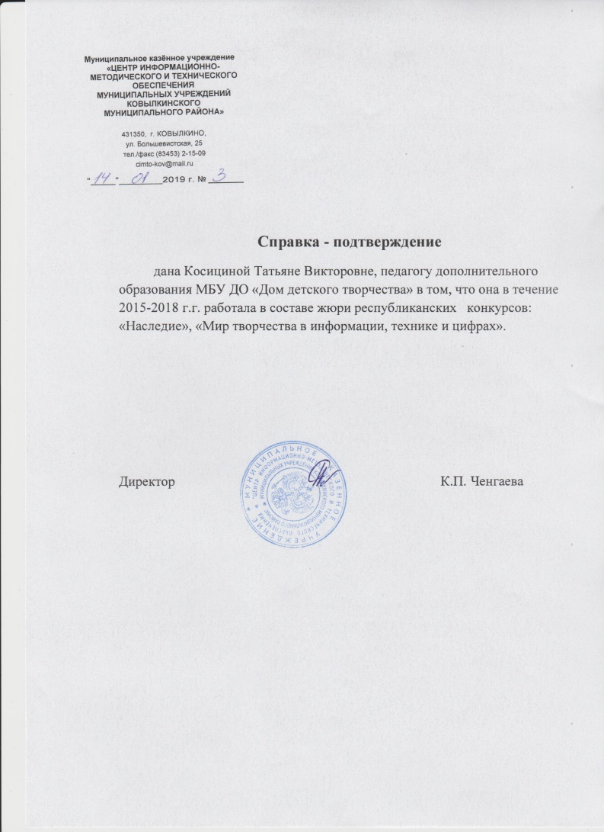
8. Общественно-педагогическая активность педагога: участие в экспертных комиссиях, в жюри конкурсов, депутатская деятельность и т.д.

Slide 38
9. Позитивные результаты работы с детьми:

Slide 39
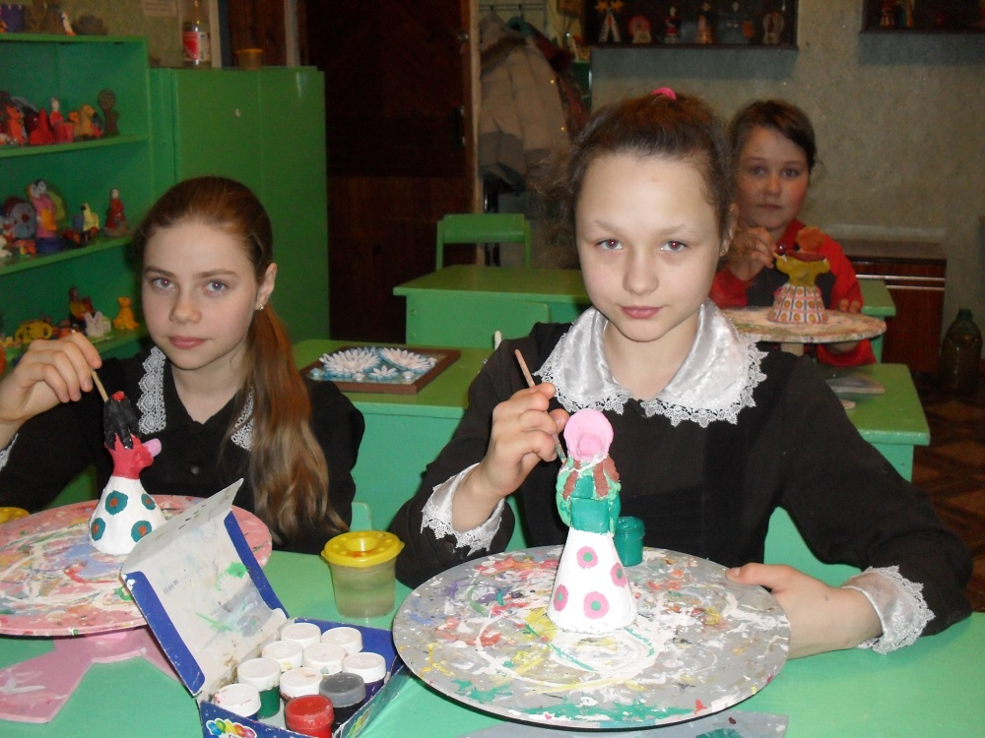
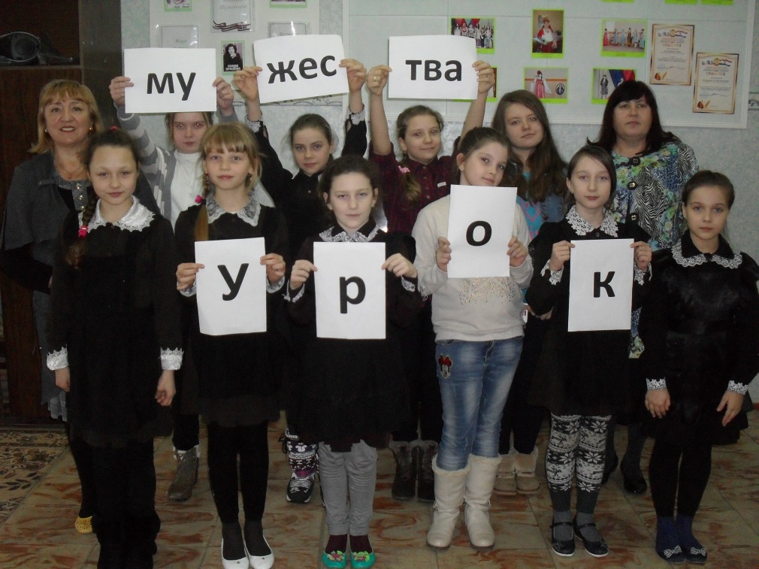

Slide 40
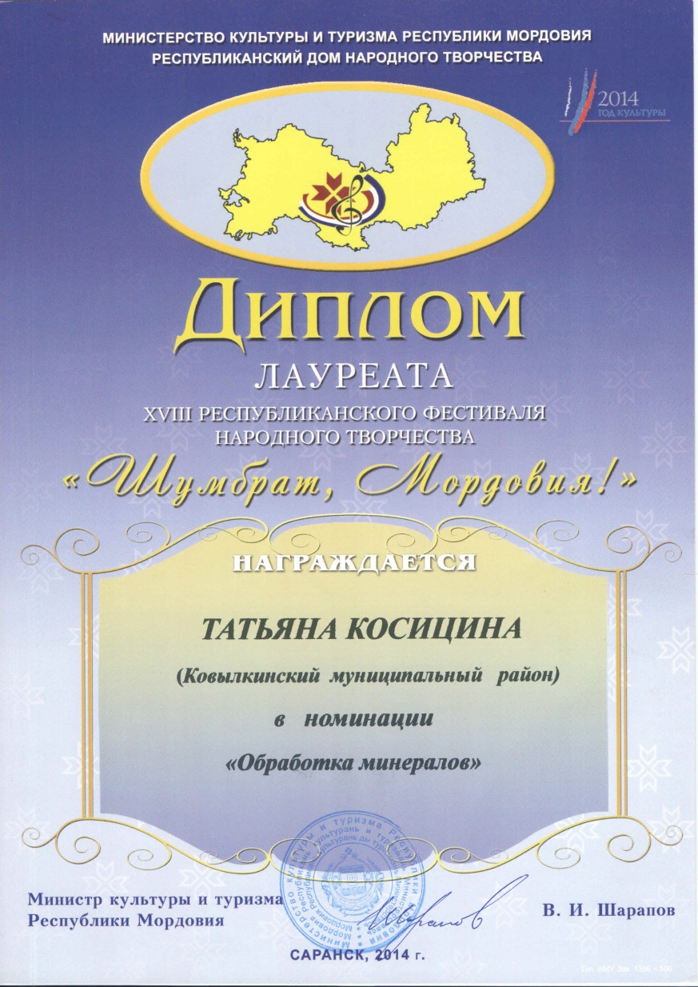
10. Участие педагога в профессиональных конкурсах
Республиканский уровень:
«Республиканский фестиваль
«Шумбрат, Мордовия!»
- Лауреат, 2014 г.

Slide 41
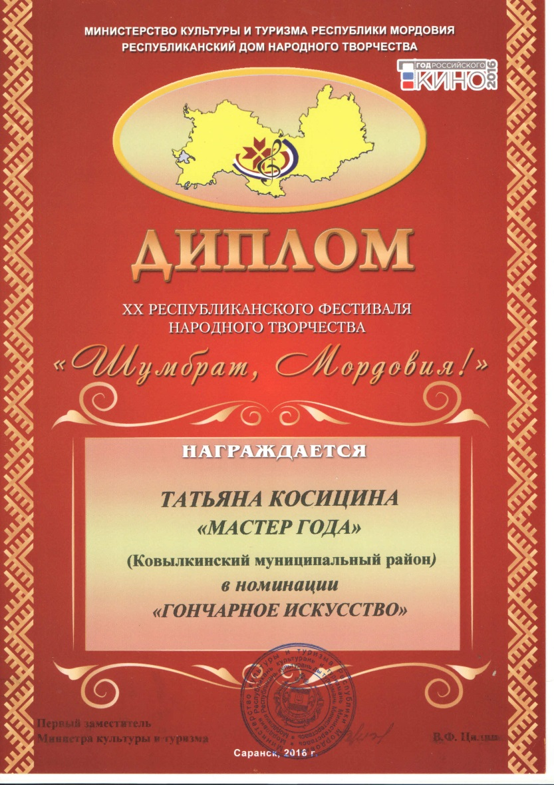
10. Участие педагога в профессиональных конкурсах
Республиканский уровень:
«Республиканский фестиваль
«Шумбрат, Мордовия!»
- Мастер года, 2018 г.

Slide 42
11. Награды и поощрения педагога в межаттестационный период
Муниципальный уровень:
Грамота от управления по социальной работе администрации Ковылкинского муниципального района. 2015 г.
Благодарность от Главы Ковылкинского муниципального района, 2016г.
Почётная грамота за многолетний добросовестный труд от Главы Ковылкинского муниципального района, 2018 г.

Slide 43
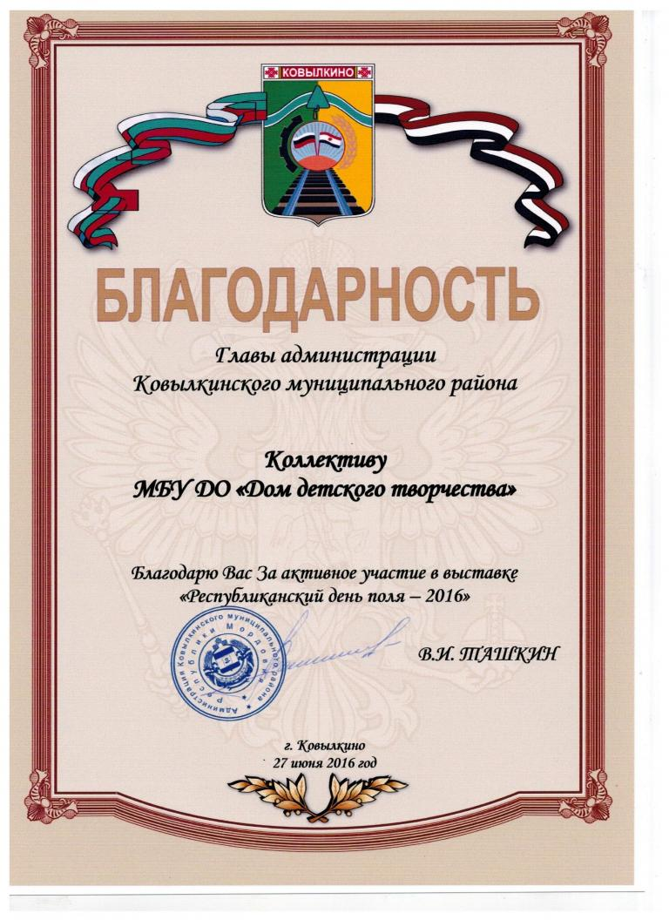

Slide 45
11. Награды и поощрения педагога в межаттестационный период
Республиканский уровень:
Грамота за педагогическое мастерство в подготовке призёра XII республиканского детско –юношеского конкурса по пожарной безопасности, 2015г.
Грамота за организацию выставки «Бисероплетение» в Ковылкинском музее. 2017г.
Диплом XXII республиканского фестиваля «Шумбрат, Мордовия!» – 2018 г.

Slide 47
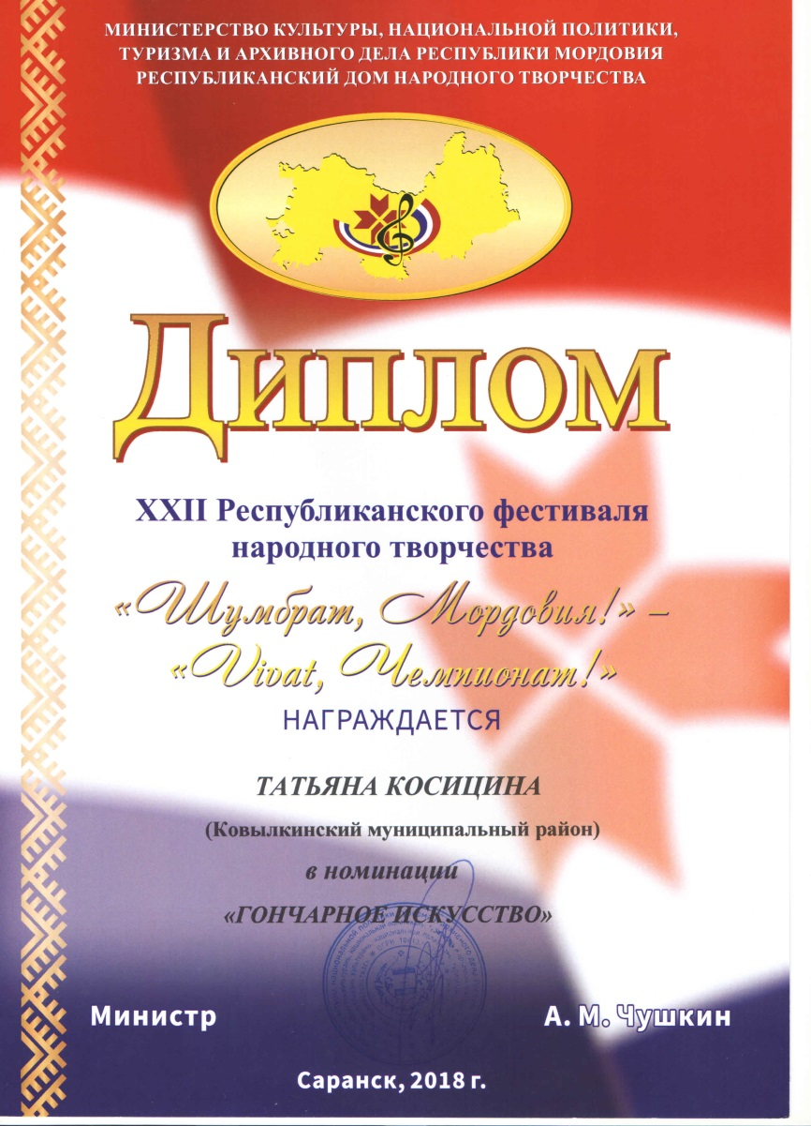

Slide 48
11. Награды и поощрения педагога в межаттестационный период
Международный уровень:
.. Грамота за подготовку участника в конкурсе «Созвездие Гагарина» V Международного Гагаринского фестиваля, 2018г.

Slide 50
12. Повышение квалификации
«Современные педагогические технологии в системе дополнительного образования детей», г. Саранск МРИО, с 10.09.2018-03.11.2018г., 108ч.
«Оказание первой медицинской помощи», Саранский дом науки и техники, 20.08.2018 г.

Slide 52
